Slide 1
MEZI GRADIYASYON NAN ETA NEW YORK
SESYON NAN SAL ATELYE
IVÈ 2022
REYINYON ENFÒMASYON REJYONAL

Slide 2

ENTWODIKSYON
Non w’ ak wòl ou
Gwoup (yo) ak / oswa òganizasyon ou reprezante (yo)

Slide 3
KONDISYON POU DIPLÒM ETA NEW YORK:
DISTRIBYON KREDI
 | kantite kredi Minimòm
Anglè | 4
Etid sosyal Distribiye konsa: Istwa Etazini (1) Istwa mondyal ak jewografi (2) Patisipasyon nan Gouvènman (½) Ekonomi (½) | 4
Syans Distribiye konsa: Syans lavi (1) Syans Fizik (1) Syans lavi oswa syans fizik (1) | 3
Matematik | 3
Lang Mondyal | 1
Art vizyèl, Mizik, Dans, ak / oswa Teyat | 1
Edikasyon fizik (patisipasyon chak semès) | 2
Sante | ½
Kou optyonèl | 3 ½
Total | 22
Chwa elèv nan seleksyon kou yo
Nan pifò disiplin, elèv yo chwazi kou yo vle pran yo.
Kou obligatwa
Sante (½ kredi obligatwa)
Etid mondyal ak jewografi (2 kredi obligatwa)
Istwa Etazini (1 kredi obligatwa)
Patisipasyon nan gouvènman an (½ kredi obligatwa)
Ekonomi (½ kredi obligatwa)

Slide 4
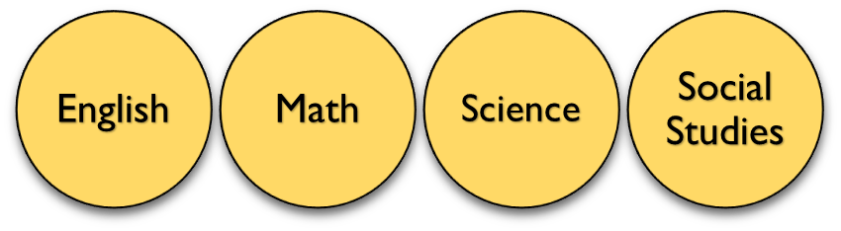
PAKOU MILTIK (+1)
STEM
Si elèv yo pa kapab fè yon nòt pasaj 65 nan Egzamen Regents, yo ka elijib pou:
Apèl
Rezo sekirite
Detèminasyon Sipè-entandan
STEM: Syans, Teknoloji, Jeni, Matematik
CTE: Karyè ak Edikasyon Teknik
CDOS: Devlopman Karyè ak Etid Okipasyonèl
4
Syans imanitè
Tout elèv yo dwe pase 4 evalyasyon obligatwa (youn nan chak disiplin)
Atizana
+1
Lang Mondyal
CTE
Anglè
Matematik
Syans
Etid Syans
CDOS
Preparasyon Sivik*
*Nan pwogram PILOT kounye a

Slide 5
TIP DIPLÒM
Lokal
Regents
Regents ak Deziyasyon Avanse
22 inite kredi
Itilize apèl, filè sekirite pou satisfè egzijans evalyasyon
  OSWA Sipè-entandan Detèminasyon yon Diplòm Lokal
22 inite kredi
Nòt pasaj (65 +) * nan tout evalyasyon yo obligatwa (4 +1)
22 inite kredi
Jwenn yon nòt pasaj (65+) nan tout evalyasyon obligatwa (7 + 1)
  Egzamen adisyonèl obligatwa
    +2 matematik
    +1 syans
Konplete yon sekans
* Yon elèv ka fè apèl pou yon nòt nan egzamen Regents s’il manke pi piti pase 5 pwen pou l reyisi epi l’ resevwa kanmèm yon diplòm nan men Regents.

Slide 6






Opsyon sele (SO) ak andòsman
Diplòm lokal
Diplòm Regents
Regents ak
Deziyasyon avanse
Andòsman Teknik
Andòsman Teknik
Andòsman Teknik
So Preparasyon Sivik
So Preparasyon Sivik
So Preparasyon Sivik
So alfabetizasyon
So alfabetizasyon
Andòsman Onorifik
Andòsman Onorifik
Metriz nan Matematik ak / oswa Syans

Slide 7


Sòti akreditasyon ki pa diplòm
Konpetans ak reyalizasyon Sètifika fen etid
Sètifika fen etid nan devlopman karyè ak syans pwofesyonèl (CDOS)

Slide 8
Faz 1: rasanbleman enfòmasyon ak aprantisaj kesyon k’ap gide reyinyon rejyonal yo
Kisa nou vle tout elèv yo konnen epi yo kapab fè anvan yo gradye?
Kijan nou vle tout elèv yo demontre konesans ak konpetans yo, pandan y’ap benefisye de kilti, lang ak eksperyans yo?
Kijan ou mezire aprantisaj ak akonplisman (an relasyon ak repons ki nan pwen 2 pi wo a) pou asire ke yo se endikatè ki fini lekòl segondè pandan w’ap bay tout elèv yo opòtinite pou yo reyisi?
Kijan mezi pèfòmans yo ka reflete avèk presizyon konpetans ak konesans popilasyon espesyal nou yo, tankou elèv ki gen andikap ak moun k ap aprann angle?
Ki kondisyon kou oswa egzamen ki pral asire tout elèv yo prepare pou kolèj, karyè, ak angajman sivik?

Slide 9
Pataje Panse Ou

Slide 10

Konklizyon prensipal nou an

Slide 11
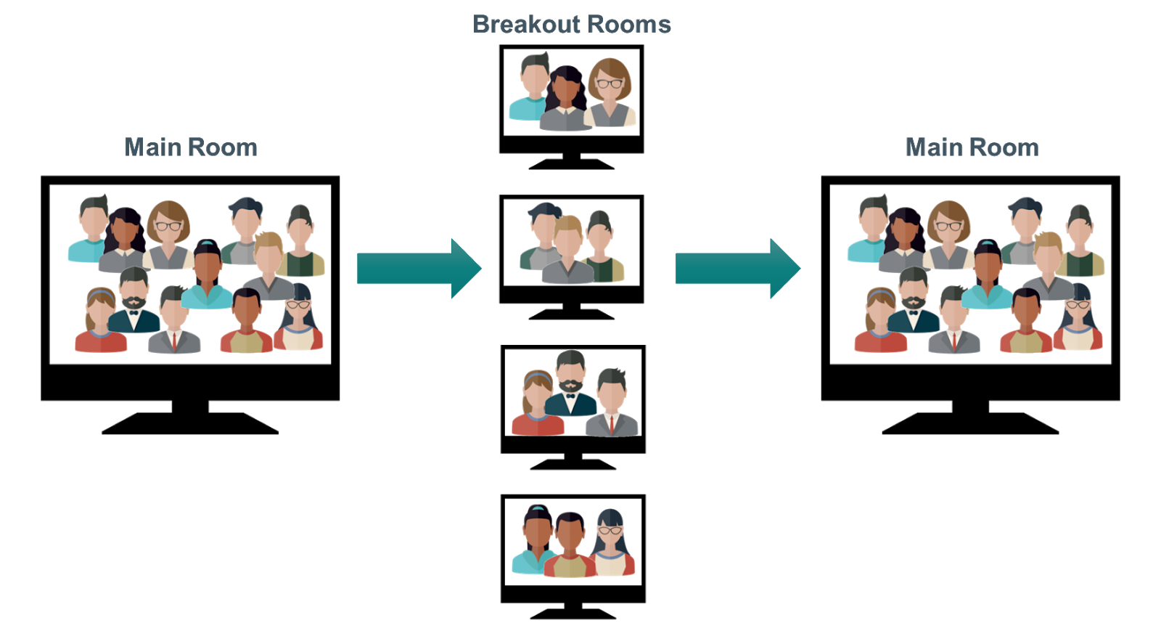
MÈSI
Sal repo
Sal prensipal
Sal prensipal

